Slide 1
AquiFR – point sur les sorties
8 applications Eaudyssée
(~450 000 mailles)
5 applications Marthe
(~1 200 000)
6 appliations Gardenia
(~1 800 000)
Réunion du 7 juillet 2016

Slide 2
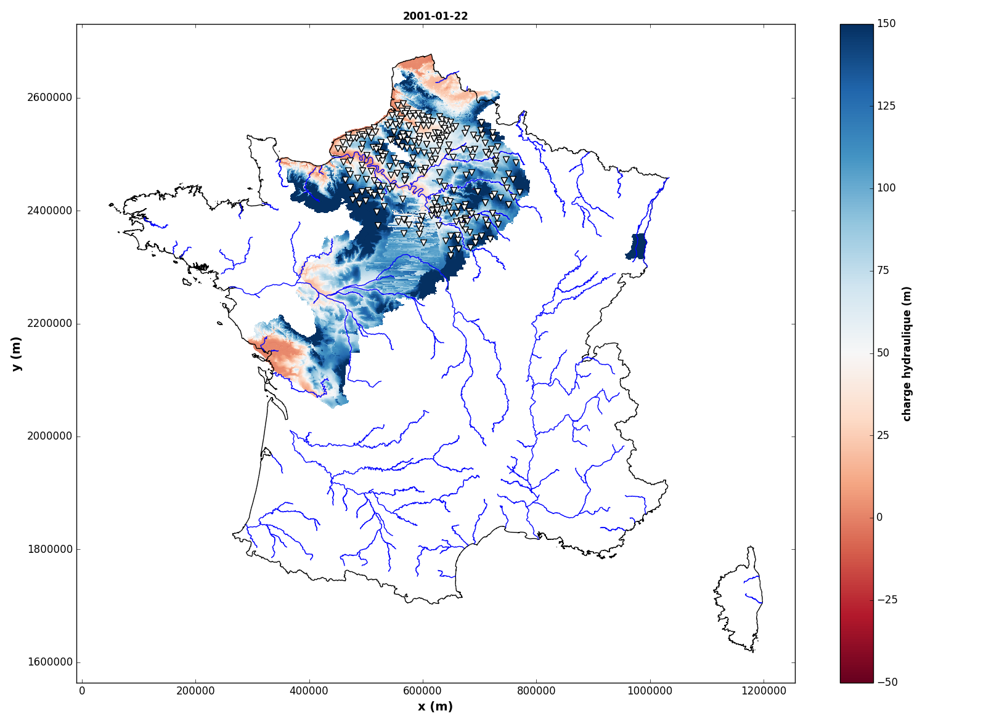
AquiFR – point sur les sorties
Charge instantanée pour les
Couches affleurentes
+ piézomètres (Somme et Seine)
Réunion du 7 juillet 2016

Slide 3
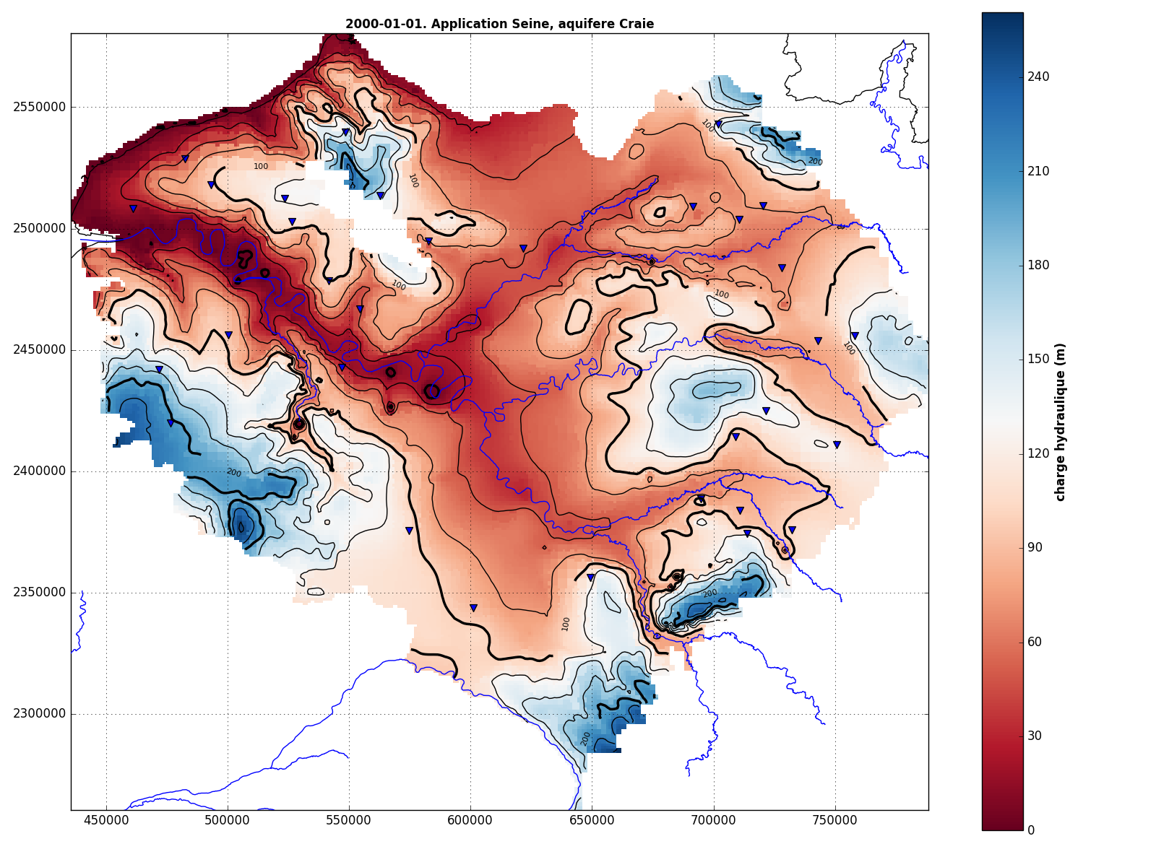
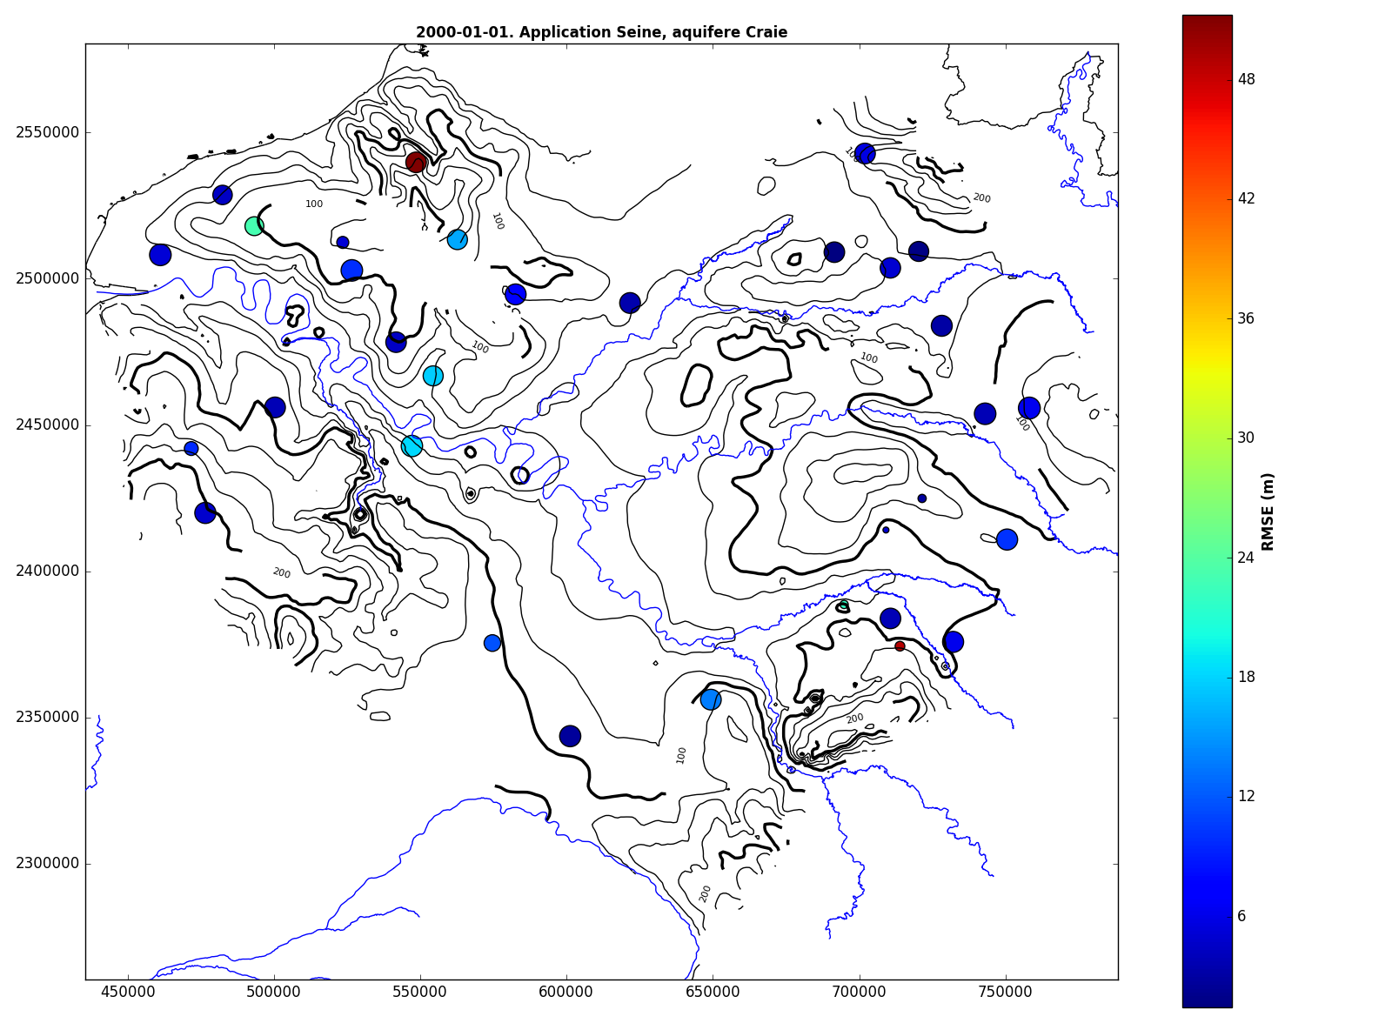
AquiFR – point sur les sorties
Réunion du 7 juillet 2016

Slide 4
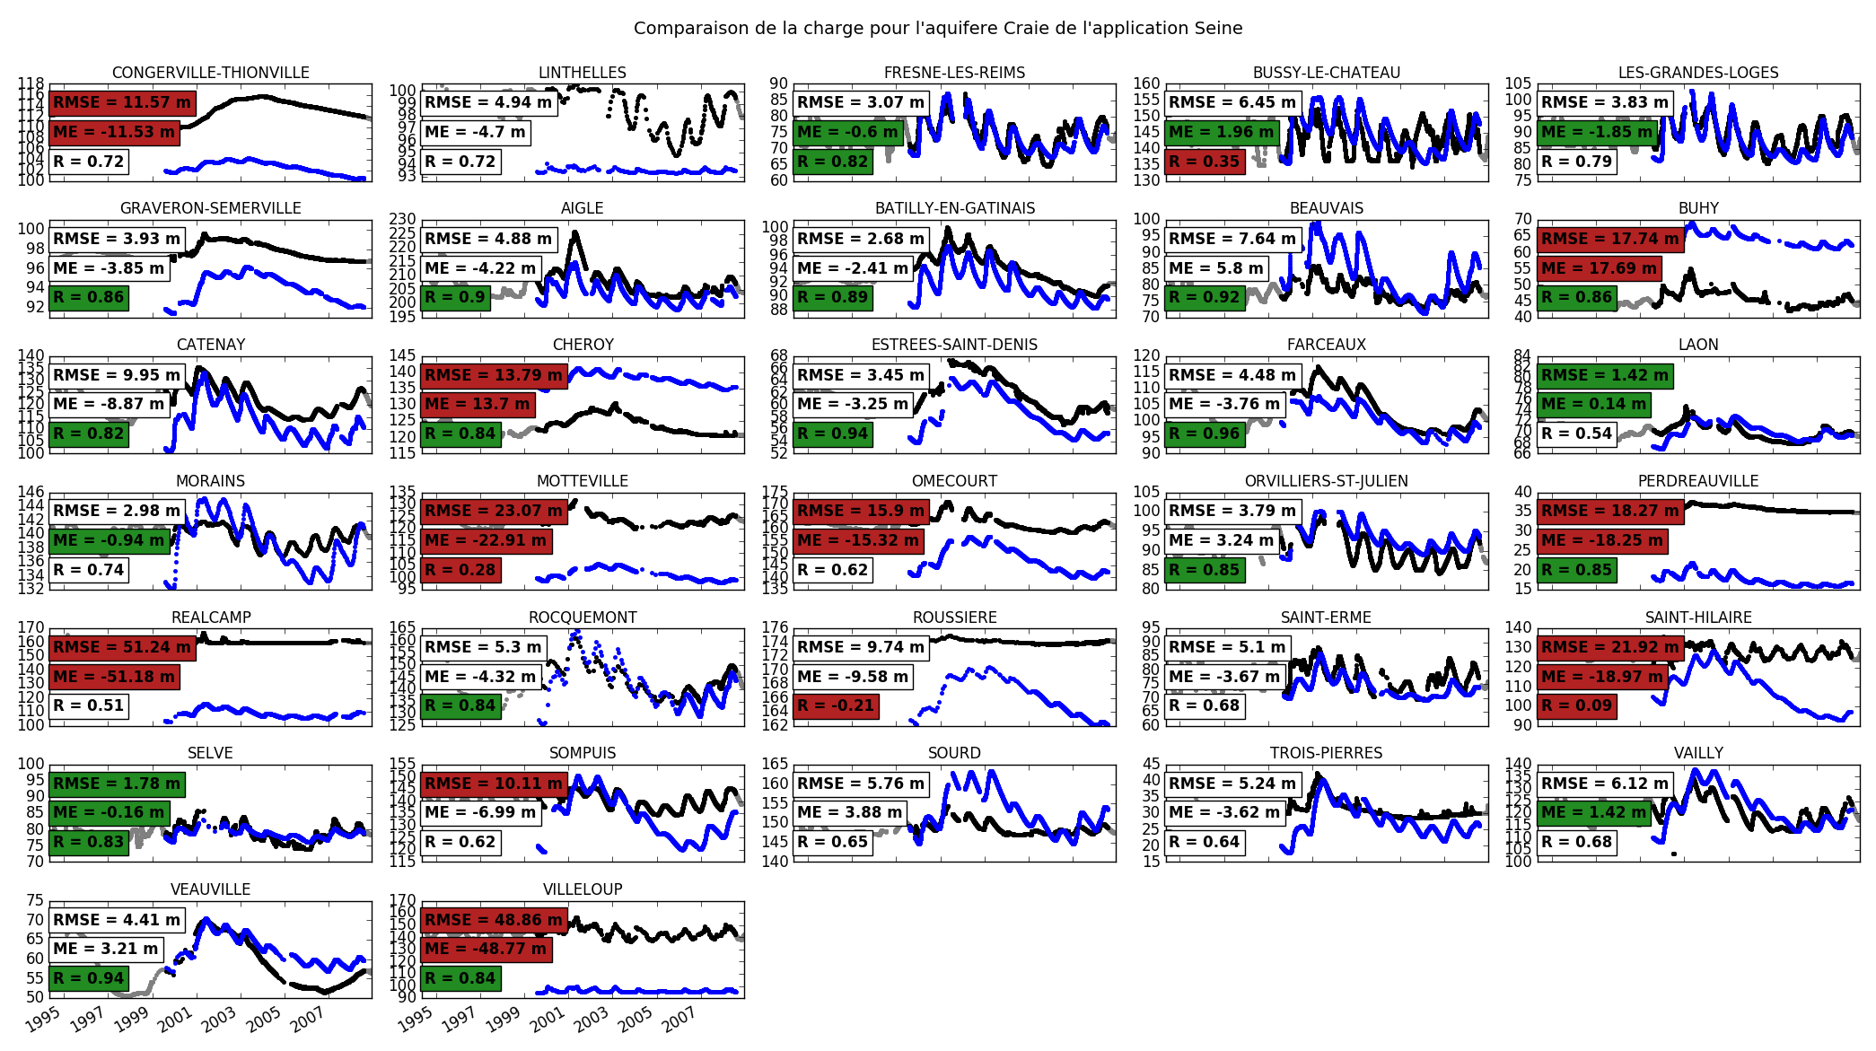
AquiFR – point sur les sorties
Réunion du 7 juillet 2016

Slide 5
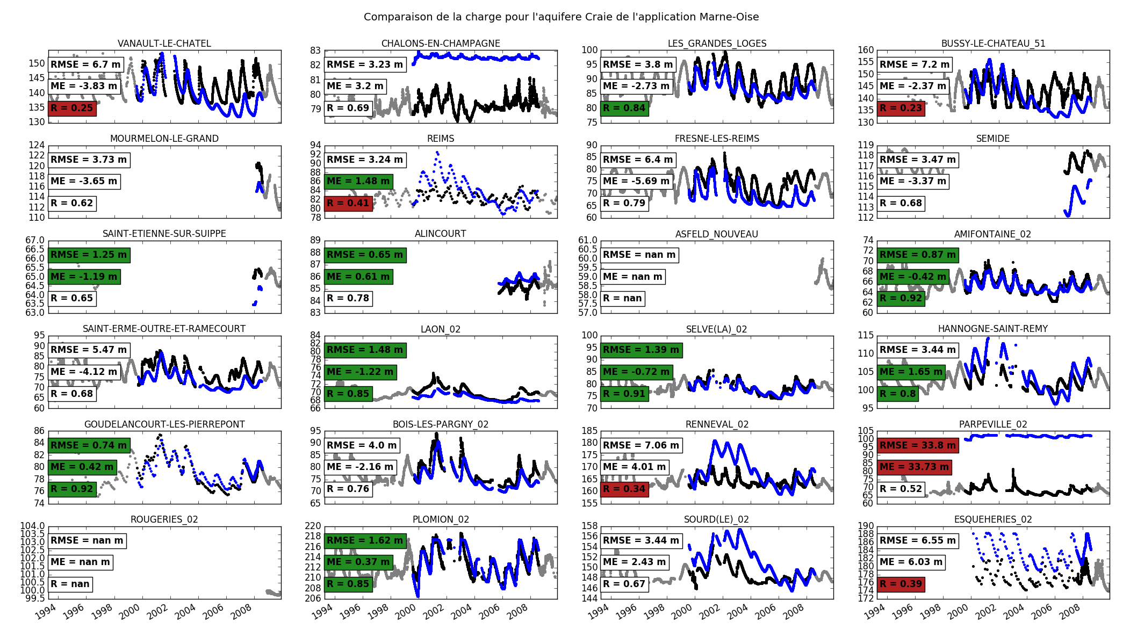
AquiFR – point sur les sorties
Réunion du 7 juillet 2016

Slide 6
AquiFR – point sur les sorties
Marne-Oise
Seine-Oise
Réunion du 7 juillet 2016

Slide 7
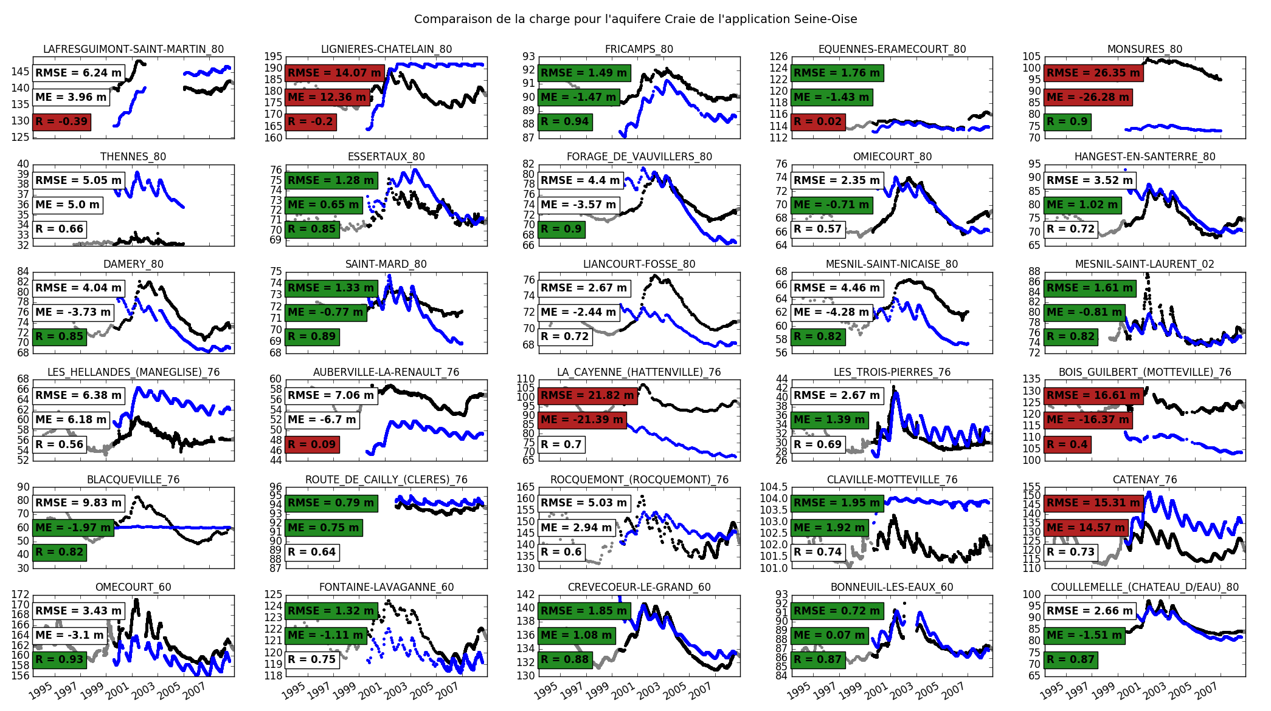
AquiFR – point sur les sorties
Réunion du 7 juillet 2016

Slide 8
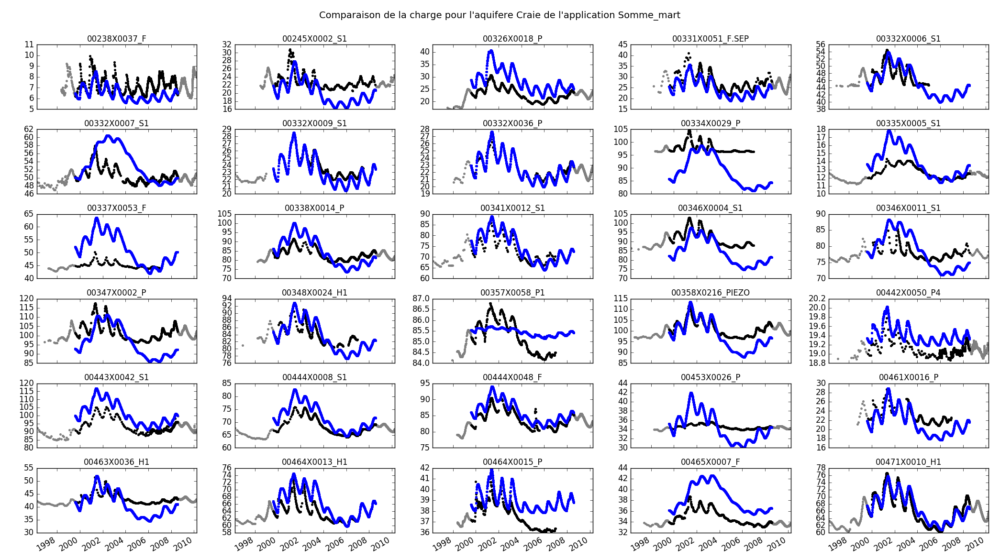
AquiFR – point sur les sorties
Réunion du 7 juillet 2016

Slide 9
AquiFR – point sur les sorties
+ Animation (Anomalie_Seine_Craie_1999_2003.mp4)
Réunion du 7 juillet 2016

